Slide 1

LINGUA E TRADUZIONE PORTOGHESE I
Dipartimento di Scienze Giuridiche, del Linguaggio, dell’Interpretazione e della Traduzione
Prof.ssa Nancy Lemos Dos Reis| nancy.lemosdosreis@units.it

Slide 2
Sumário da aula n°9 e n°10
_________– feira, 23 (___________) de novembro de 2021 (dois mil e vinte e um)
A sala de aula – Vocábulario
Isto, isso e aquilo
As cores
As sílabas e a sua classificação.
Sinais gráficos de acentuação.
Exercícios.
Ditado.
Tpc’s

Slide 3
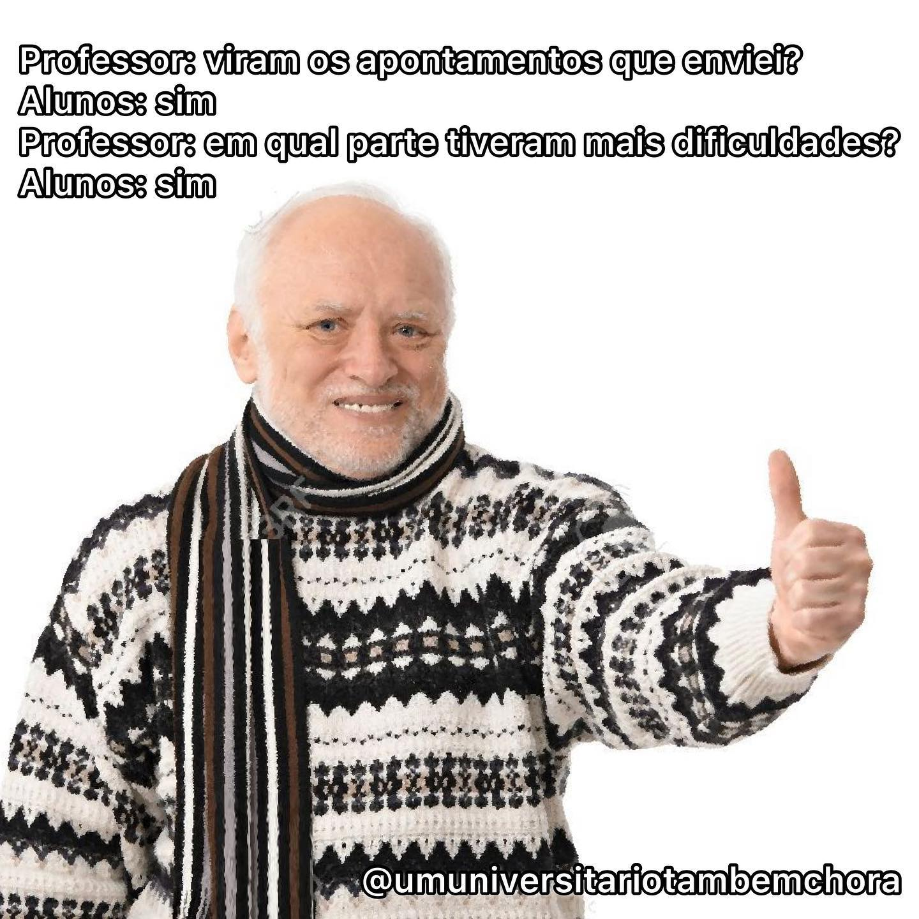
?
?
?
?
?
?
?
?

Slide 4
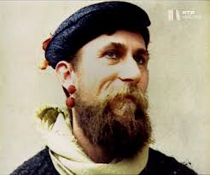
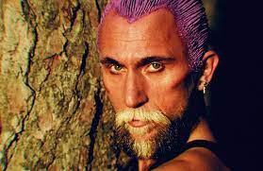
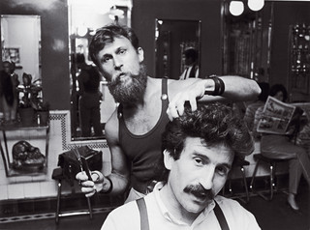
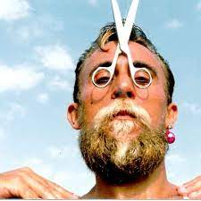


António Variações
A palavra mais “esquisita” de ontem foi CABELEREIRO.
E com esta palavra introduzimos uma nova personalidade e músico português:
António Variações.
Para muitos o “Freddy Mercury português” Personalidade irreverente, de grande talento e ícone gay dos anos 80.
Todos os músicos pop portugueses de alguma maneira ou de outra foram influenciados por ele.
Vem descobrir a música lusófona!
Lista em colaboração
Para saber mais! 👩🏻‍🏫
Esquisito (a) em português quer dizer estranho ou estragado.

Slide 5
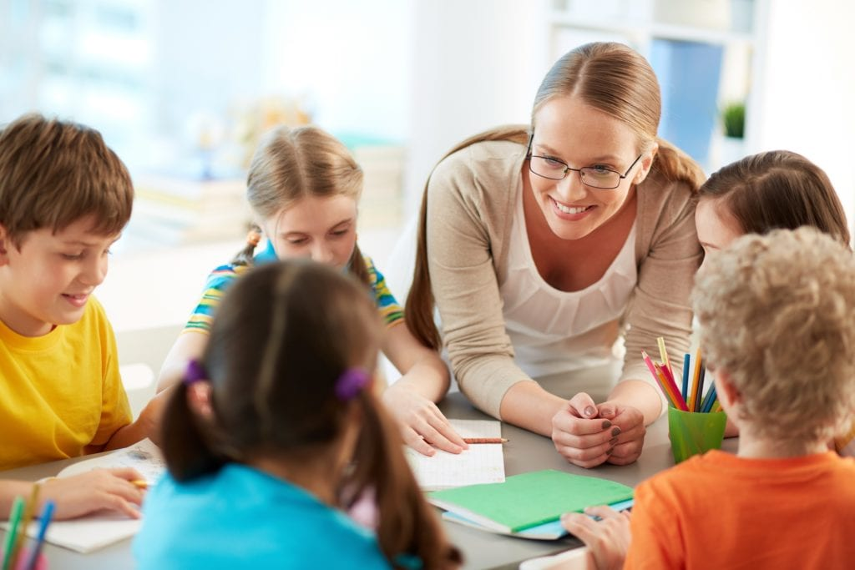
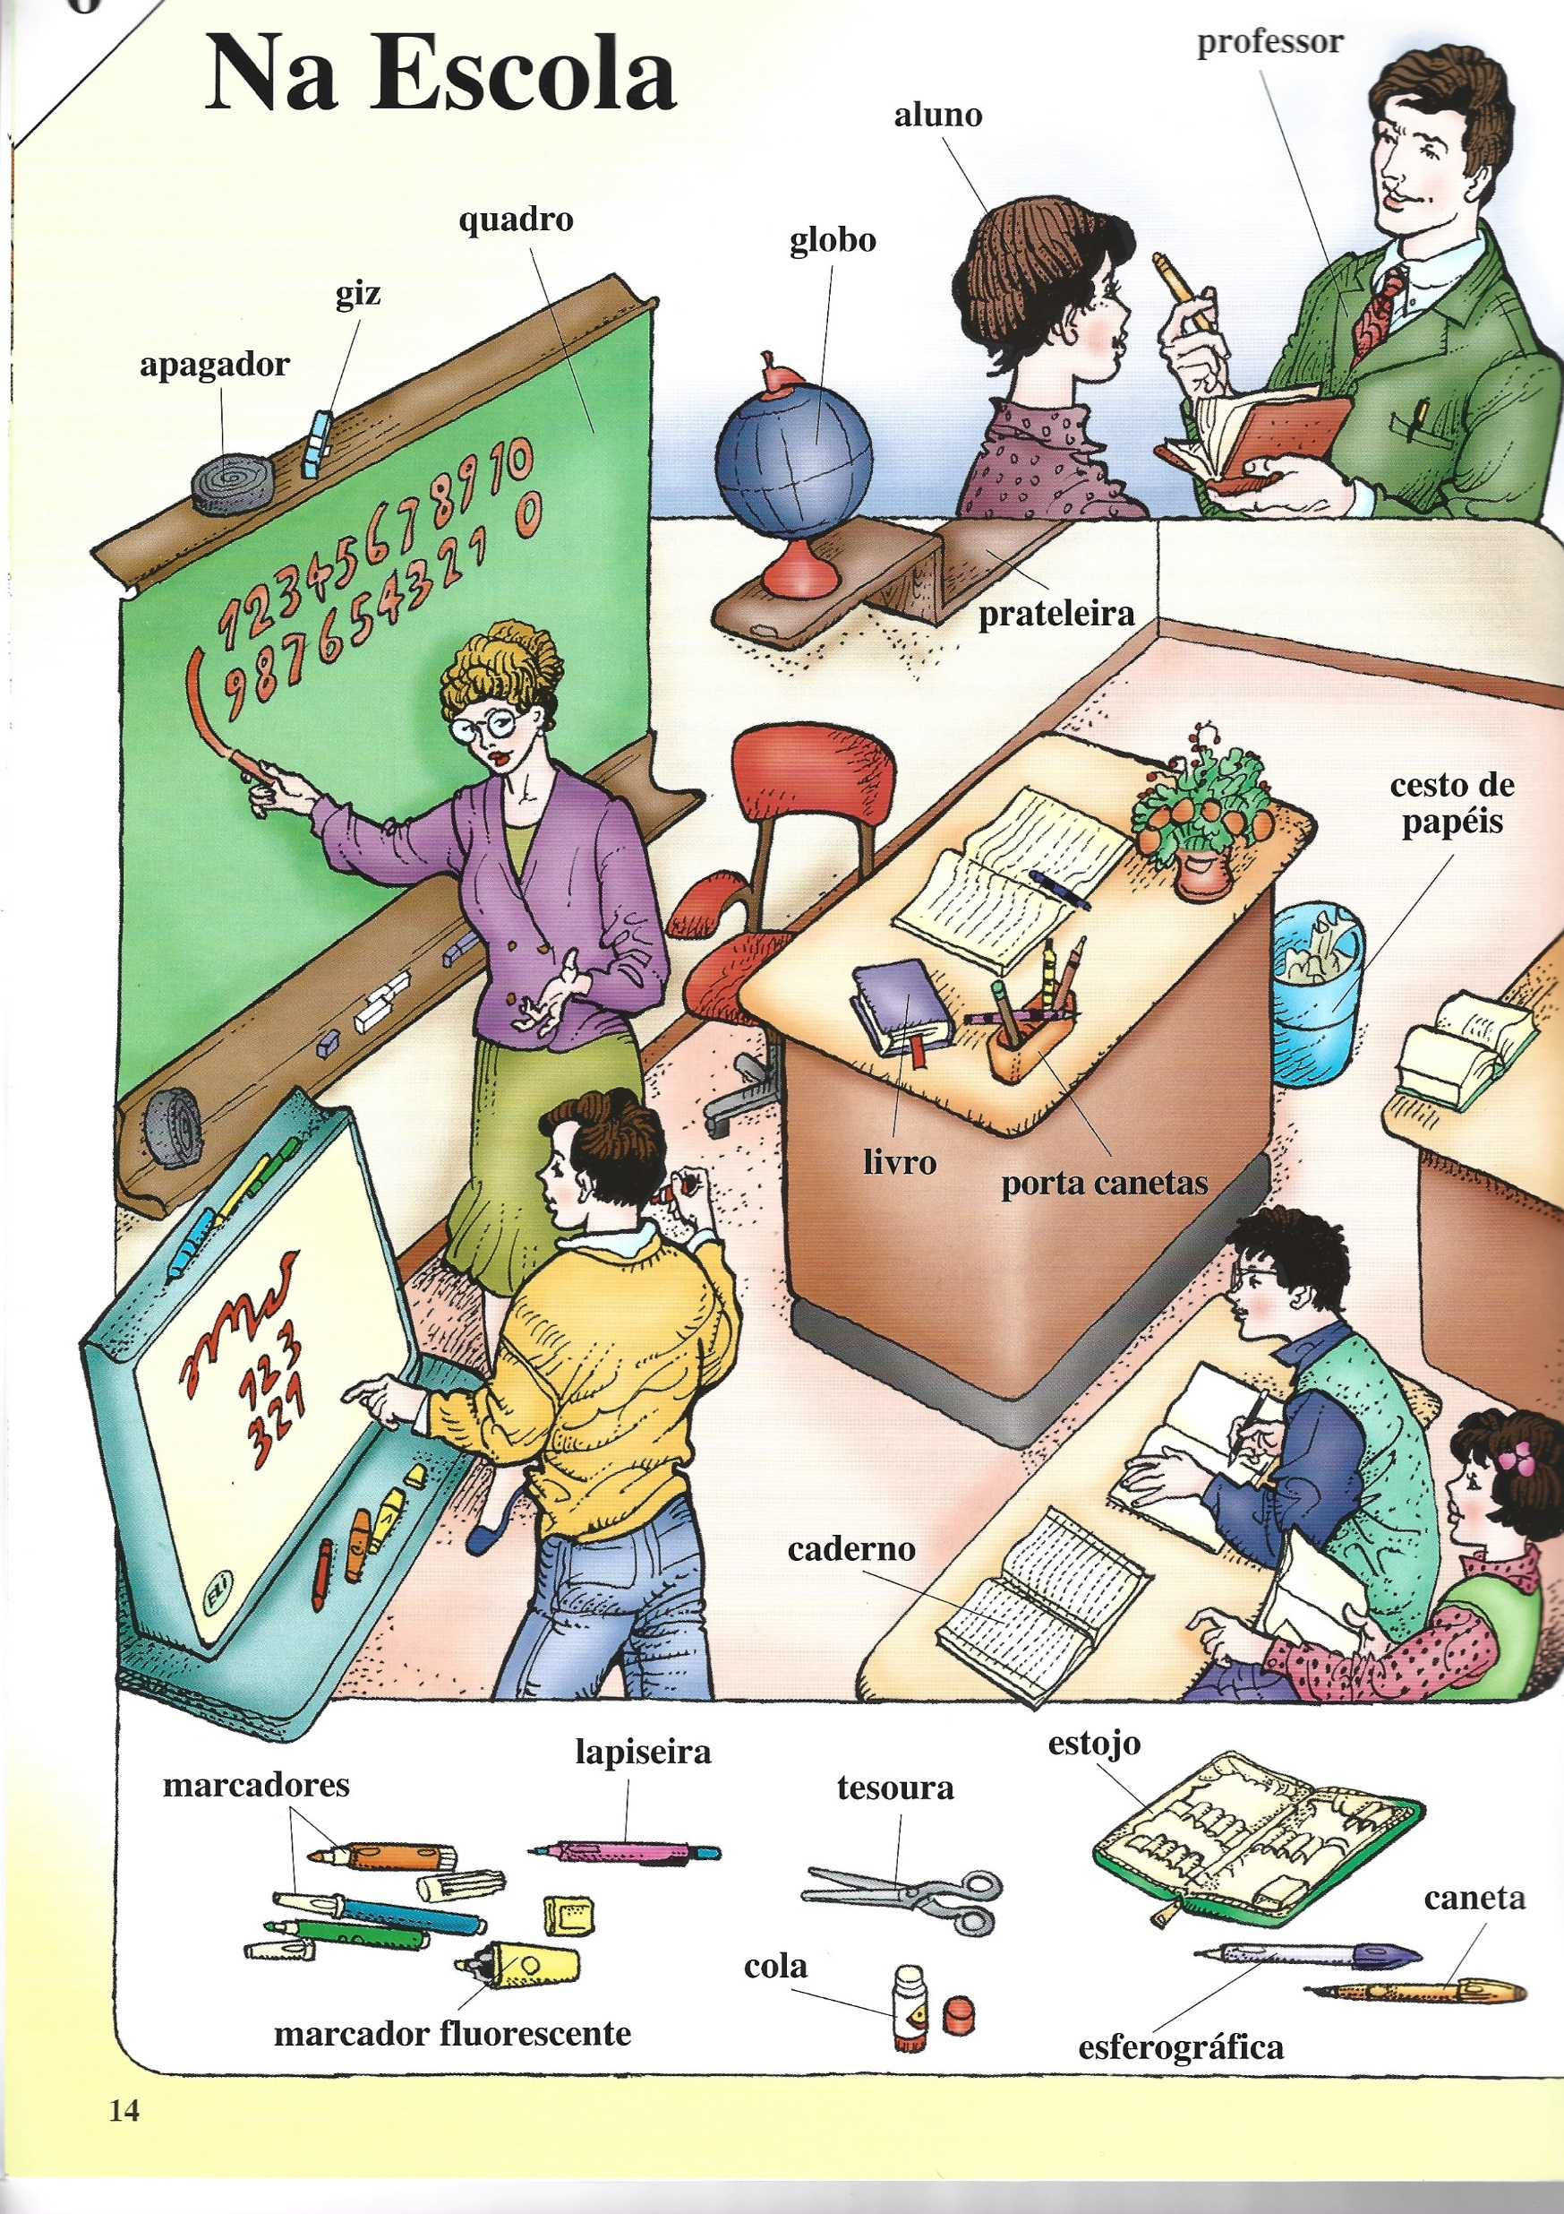
A Sala de Aula
A professora
Os alunos

Slide 6

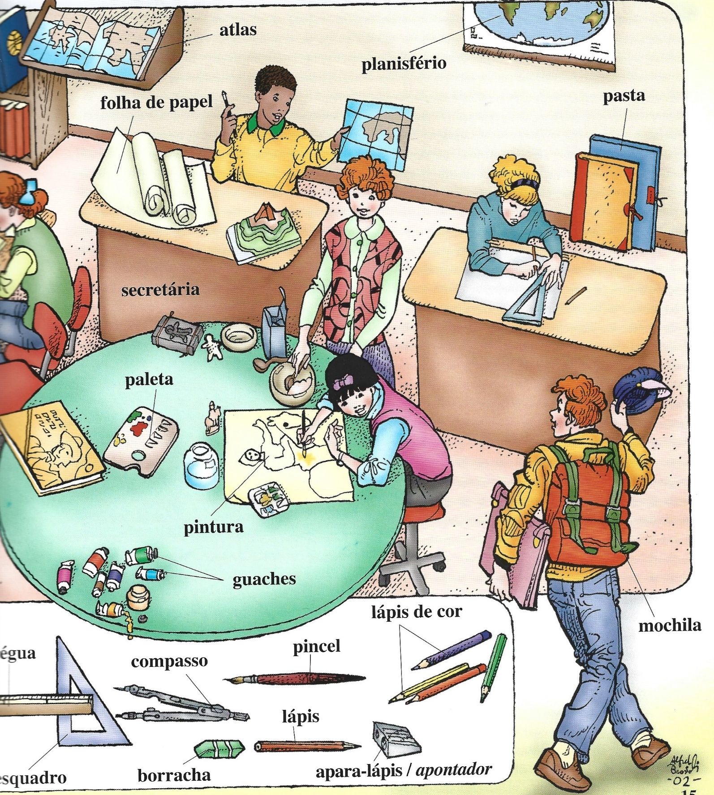
O caderno
Fonte: Eli Dicionário Ilustrado Português

Slide 7
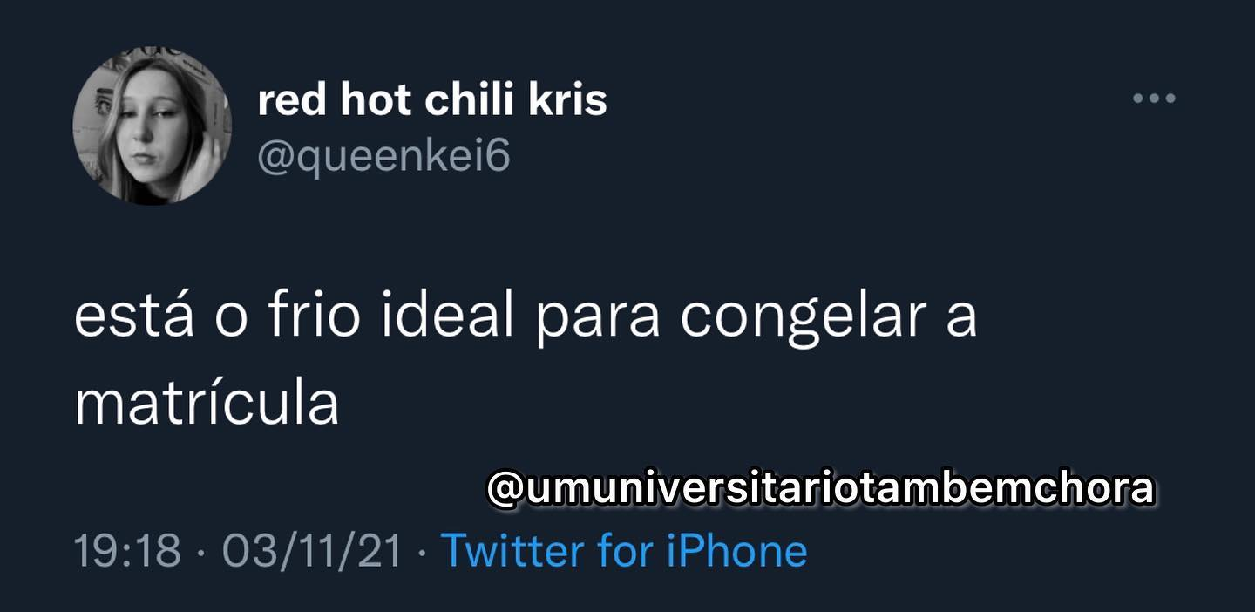
Vocabulário da escola/ universidade
O recreio
O refeitório
A sala de aula
A biblioteca
A cadeira
Os apontamentos / a sebenta
O exame (passar no exame / chumbar)
Exame de recurso
O director/ o reitor
A matrícula
A licenciatura / o mestrado/ o doutoramento
o Caloiro
Lição / aula
Para saber mais! 👩🏻‍🏫
A cadeira pode corresponder a sedia (ITA) mas no ambiente universitário é sinónimo de disciplina.

Slide 8
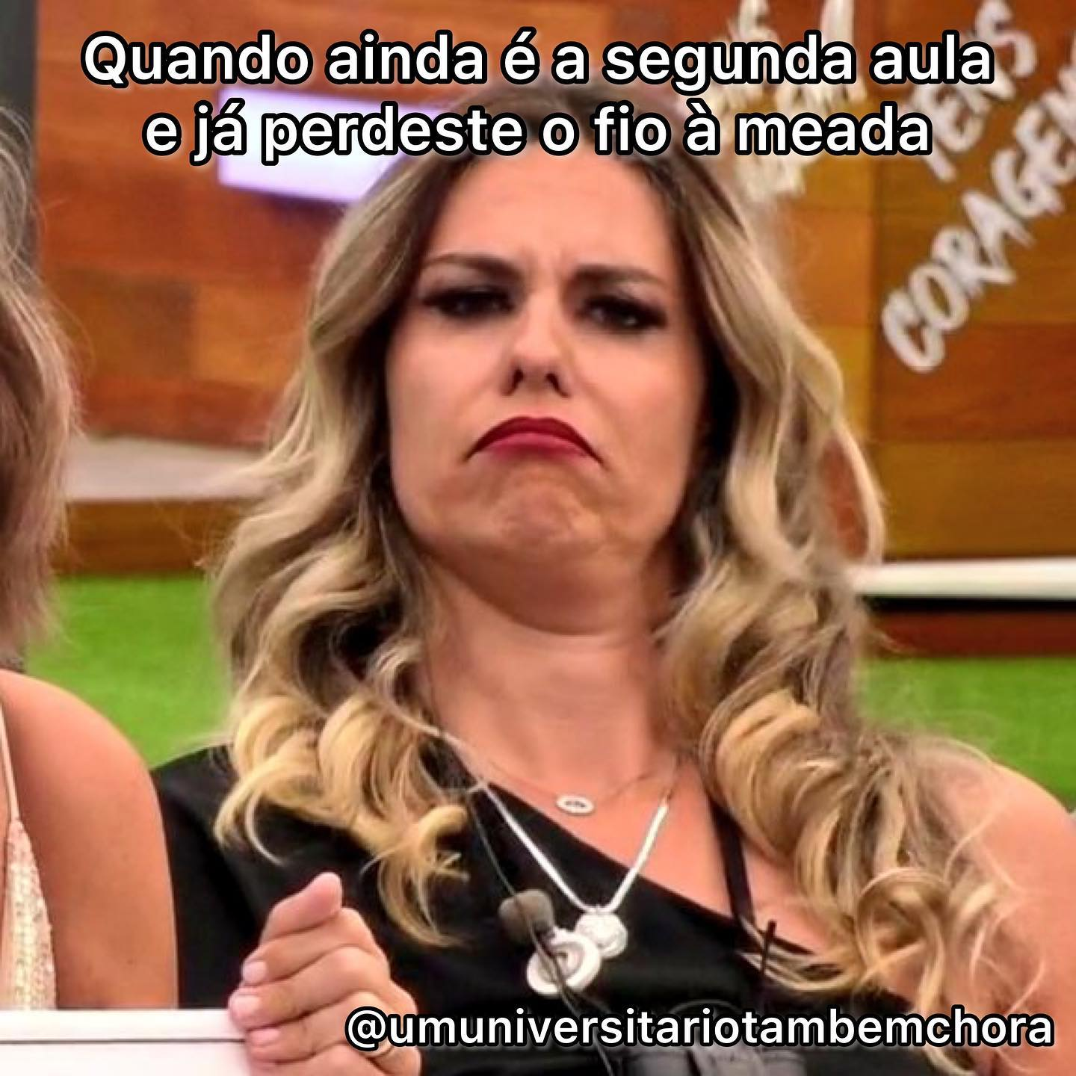
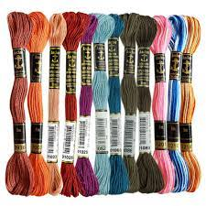
Expressões idiomáticas
“Perder o fio à meada”
Perdere il filo (ITA), non seguire qualcosa che è stato detto
Para saber mais! 👩🏻‍🏫
Meada: Porção de fios dobrados.
Em outras situações pode significar enredo, ou intriga

Slide 9
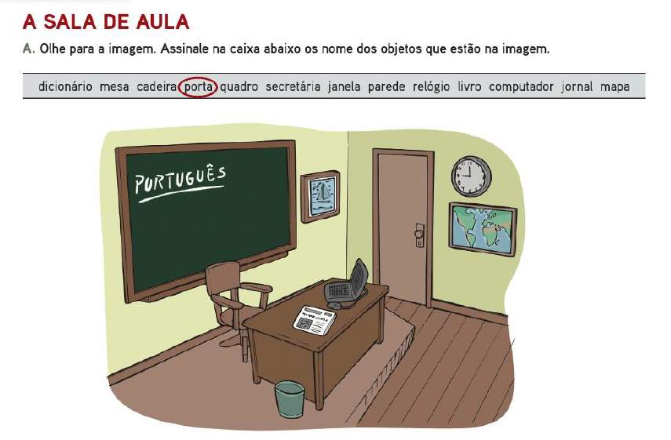
Fonte: Passaporte para Português 1

Slide 10

Demonstrativos invariáveis
Isto, Isso, Aquilo
Isto (questo)
Isso (quello)
Aquilo (quello)

Slide 11
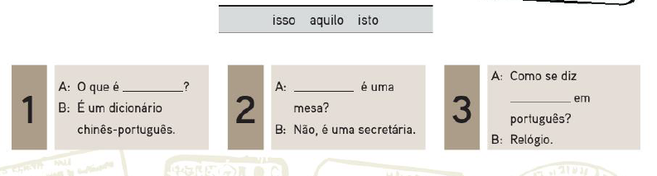
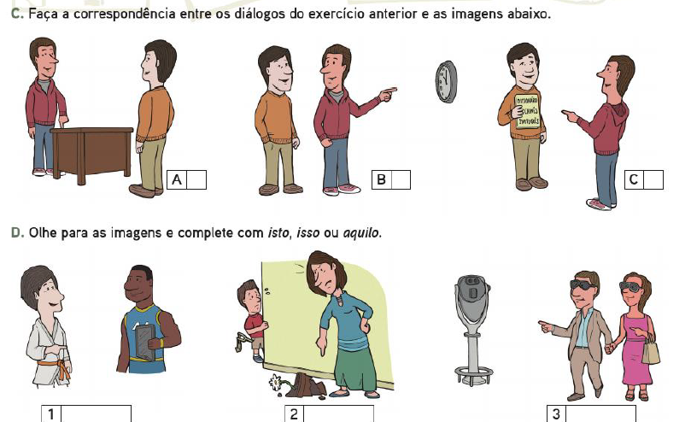

A16) B. (Pag 22) Oiça e leia os diálogos. Complete com as palavras da caixa
Fonte: Passaporte para Português 1

Slide 12
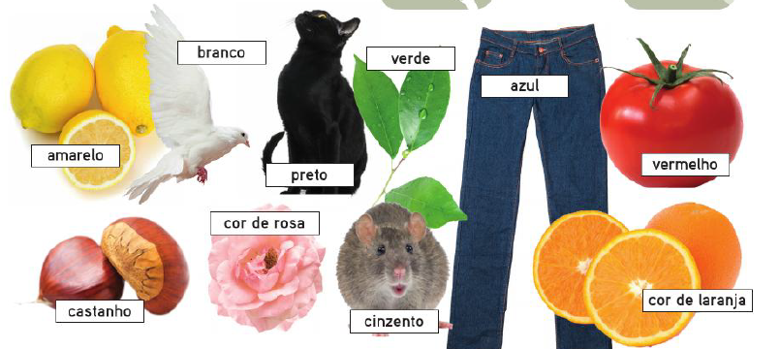
As cores
Fonte: Passaporte para Português 1

Slide 13
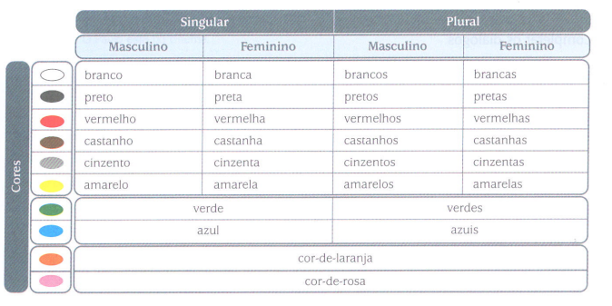
Fonte: Aprender Português 1

Slide 14
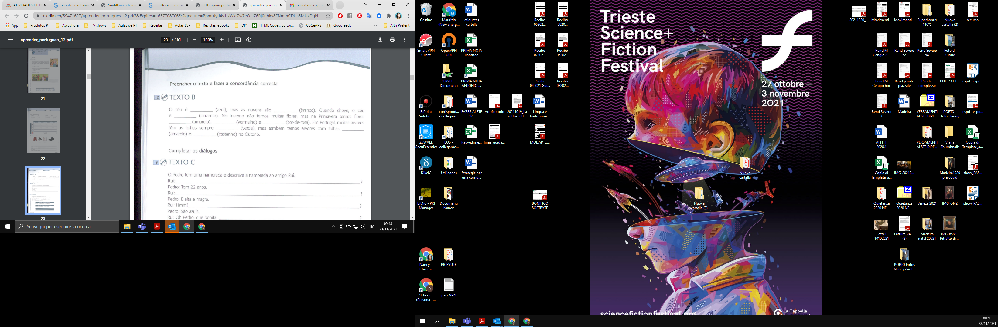
Fonte: Aprender Português 1

Slide 15
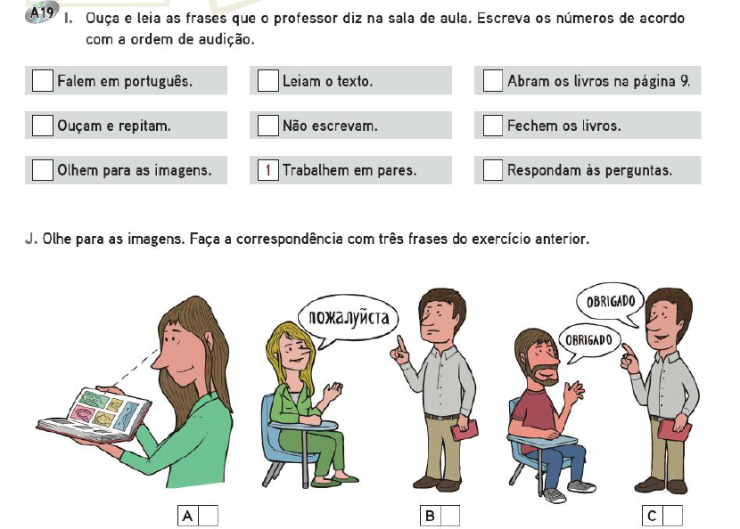
Importante!
Fonte: Passaporte para Português 1

Slide 16
Sílabas
Quando falamos , alguns sons saem sozinhos e outros saem em grupos numa mesma emissão de ar. Ao som ou sons que são emitidos numa mesma pulsão de ar damos o nome de sílaba.
Para que uma emissão de ar possa ser ouvida, tem de ser um som vocálico. Isto significa que todas as sílabas têm obrigatoriamente uma vogal ou um ditongo. (ver aulas anteriores)
As sílabas agrupam-se para formar palavras (unidades com significado). As sílabas separadas por si só não têm um dignificado.
Exemplo: Casa = é sinónimo de habitação, lar, residência. Ca- e -Sa individualmente não significam nada
Fonte: Gramática Português Língua não materna A1 – A2

Slide 17
Classificação das palavras quanto ao número de sílabas
As palavras podem ter apenas uma sílaba ou ter várias sílabas.
Classificação conforme o número de sílabas
Monossílabos | Palavras com uma só sílaba. Ex.: pé, má, cá, mau, pai, mãe, flor
Dissílabos | Palavras com duas sílabas. Ex.: sa-la, quar-to, na-dar, an-dar, cal-mos, pon-tes
Polissílabos | Palavras com três ou mais sílabas. Ex.: ja-ne-la; com-pu-ta-dor; ci-men-to
Fonte: Gramática Português Língua não materna A1 – A2

Slide 18
Classificação das palavras quanto ao acento
As palavras têm normalmente uma sílaba que é pronunciada com mais intensidade – a sílaba tónica; é nessa sílaba que recai o acento fonológico da palavra. As restantes sílabas designam-se de átonas. Conforme a posção da sílaba tónica, temos palavras:
Agudas | A sílaba tónica é a última sílaba da palavra. Ex: ra-paz
Graves | A sílaba tónica é a penúltima sílaba da palavra. Ex.: co-zi-nha
Esdrúxulas | A sílaba tónica é a antepenúltima Ex.: mú-si-ca
Para saber mais! 👩🏻‍🏫
Normalmente o acento fonológico e o gráfico coincidem, mas nem todas as palavras são acentuadas graficamente
Fonte: Gramática Português Língua não materna A1 – A2

Slide 19
Acentuação gráfica – sinais auxiliares da escrita
A acentuação gráfica refere-se ao uso de sinais (acentos gráficos) na escrita das palavras para assinalar a forma de pronunciar as vogais e para marcar a sílaba tónica.
1) Os acentos gráficos são três:
                Agudo
                Grave
                Circunflexo
Além dos acentos gráficos vamos ter em consideração o til.
E para referência vamos ver também o Ç (C de cedilha) e o hífen

Slide 20
Notações léxicas
Sinais gráficos de acentuação
´ (acento agudo) | Pode usar-se sobre todas as letras vocálicas: a, e, i, o,u | intensidade das vogais (a, e, o) indica que elas são abertas | frágil, camélia, gótico
^ (acento circunflexo) | intensidade das vogais (a, e, o) (só e exclusivamente sobre estas vogais) | indica que as vogais orais ou nasais são fechadas. Marca sempre a sílaba tónica | lâmpada, amêndoa, fôlego, mês, avô
` (acento grave) | na contração da preposição a com o artigo a (à = alla) ou com o pronome demonstrativo aquele/a/es/as ou aquilo (àquele/a/es/as, àquilo = a quello/a/i/e, a quello/ciò) |  | À às àquele, àqueles, àquelas, àquilo

Slide 21
Outros sinais auxiliares do texto escrito
~ (o til) | nasalização das vogais a (isolada ou nos ditongos ãe, ãi, ão) e o (no ditongo õe) | Quase sempre indica a vogal tónica da sílaba final tônica | ca-pi-tão, ir-mã, pães, dis-po-si-ções, mãos
ç (cê com cedilha ou cê cedilhado) | representa o som [s] e usa-se com a, o, u |  | caçador, Açores, açúcar
- (o hífen) |  | une elementos de palavras compostas (porta-malas) e liga verbos e pronomes (chamo-me) | Cor-de-rosa, porta-moedas, Conheço-te
‘ (o apostrofe) |  | Assinala a supressão de um fonema- geralmente de uma vogal | P’ra, esp’rança, galinha d’água, s’tora ou s’tor
coloquial, gíria académica professor; forma de tratamento usada em Portugal pelos alunos dos ensinos básico e secundário para designar os professores
S’e(nhor)+ (dou) tor(a) = S’tor(a)

Slide 22
Identificação da sílaba tónica na escrita
Sempre que uma palavra tem um acento agudo ou circunflexo, a sílaba onde se encontra o acento é a sílaba tónica (ex: cá, lápis, pântano).
Quando uma palavra não tem acento agudo o circunflexo, devemos ler:
  Como graves as palavras com duas ou mais sílabas que terminem em a, e ou o (seguidas ou não da letra s), ou ainda em -am, -em ou -ens (ex: capas, dentes, carros, andam, comem, viagens).
  Como agudas todas as outras palavras (ex: papel, fazer, rapaz)

Slide 23
Formas combinadas do artigo indefinido
 | um (un) | uma (una) | uns | umas
de (di) | dum (di un) | duma (di una) | duns | dumas
em (in) | num (in un) | numa (in una) | nuns | numas
Exemplo:
A Mariana é filha dum comerciante espanhol. Numa sexta-feira vamos à casa dela, queres ir também?

Slide 24
Completar com os artigos definidos ou indefinidos simples ou compostos
de (di) | dum (di un) | duma (di una) | duns | dumas
em (in) | num (in un) | numa (in una) | nuns | numas
Fonte: Livro Aprender Português 1

Slide 25
PALAVRAS... PALAVRAS... PALAVRAS...
A
Almofada
Árabe
Alquimista
Alecrim
B
Burro
Bíblia
Boneca
Baralho
C
Canela
Camelo
Contentor
Coração
D
Dado
Dor
Dente
Diáspora
E
Elefante
Elevador
Esperança
Espírito
F
Fuzileiro
Fazer
Fruto
Frade
G
Gorila
General
Gosto
Gastar
H
Hotel
Hilariante
Homem
Humberto
I
Inferno
Íris
Informação
Injustiça
J
José
Japão
Jumento
Justiça
K
Kiwi
Karaté
Kung-fu
Kamikase
L
Limão
Limpar
Lírio
Luz
M
Mãe
Muito
Mar
Melancia
N
Ninguém
Nada
Nulo
Nú
O
Ouro
Oleiro
Orquestra Orçamento
P
Panela
Pintar
Papagaio
Pular
Q
Querer
Queijo
Quota
Qualidade
R
Rir
Rosa
Ruína
Remar
Relação
S
Saber
Suficiente
Sapo
Saudade
T
Terça-feira Tertúlia
Tarântula
U
União
Universal
Urticária
Úlcera
V
Vento
Virtude
Visita
Variação
W
Windsurf
Walkman Webcam
X
Xilofone
X-acto
Xarope
Xadrez
Y
Yoga (ioga)
Z
Zâmbia
Zebra
Zombie
Zangado

Slide 26


Slide 27
T.P.C’s
Acabar com os T.P.C’s das aulas anteriores.
Completar as 4 unidades do Caderno de Exercícios. Passaporte para Português 1.
Fazer ficha do verbo Ter

Slide 28
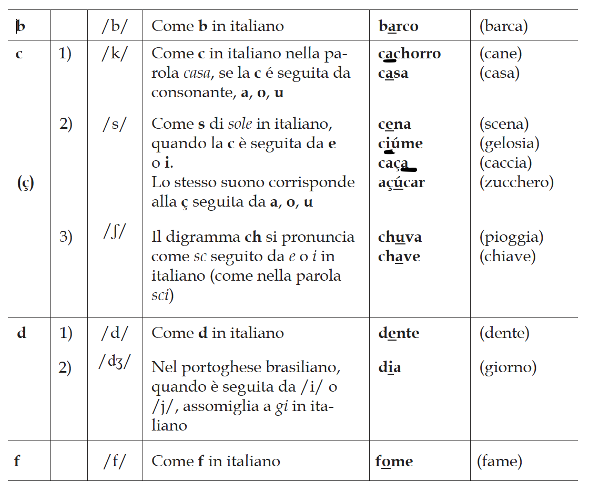
Rever em casa!!!!

Slide 29
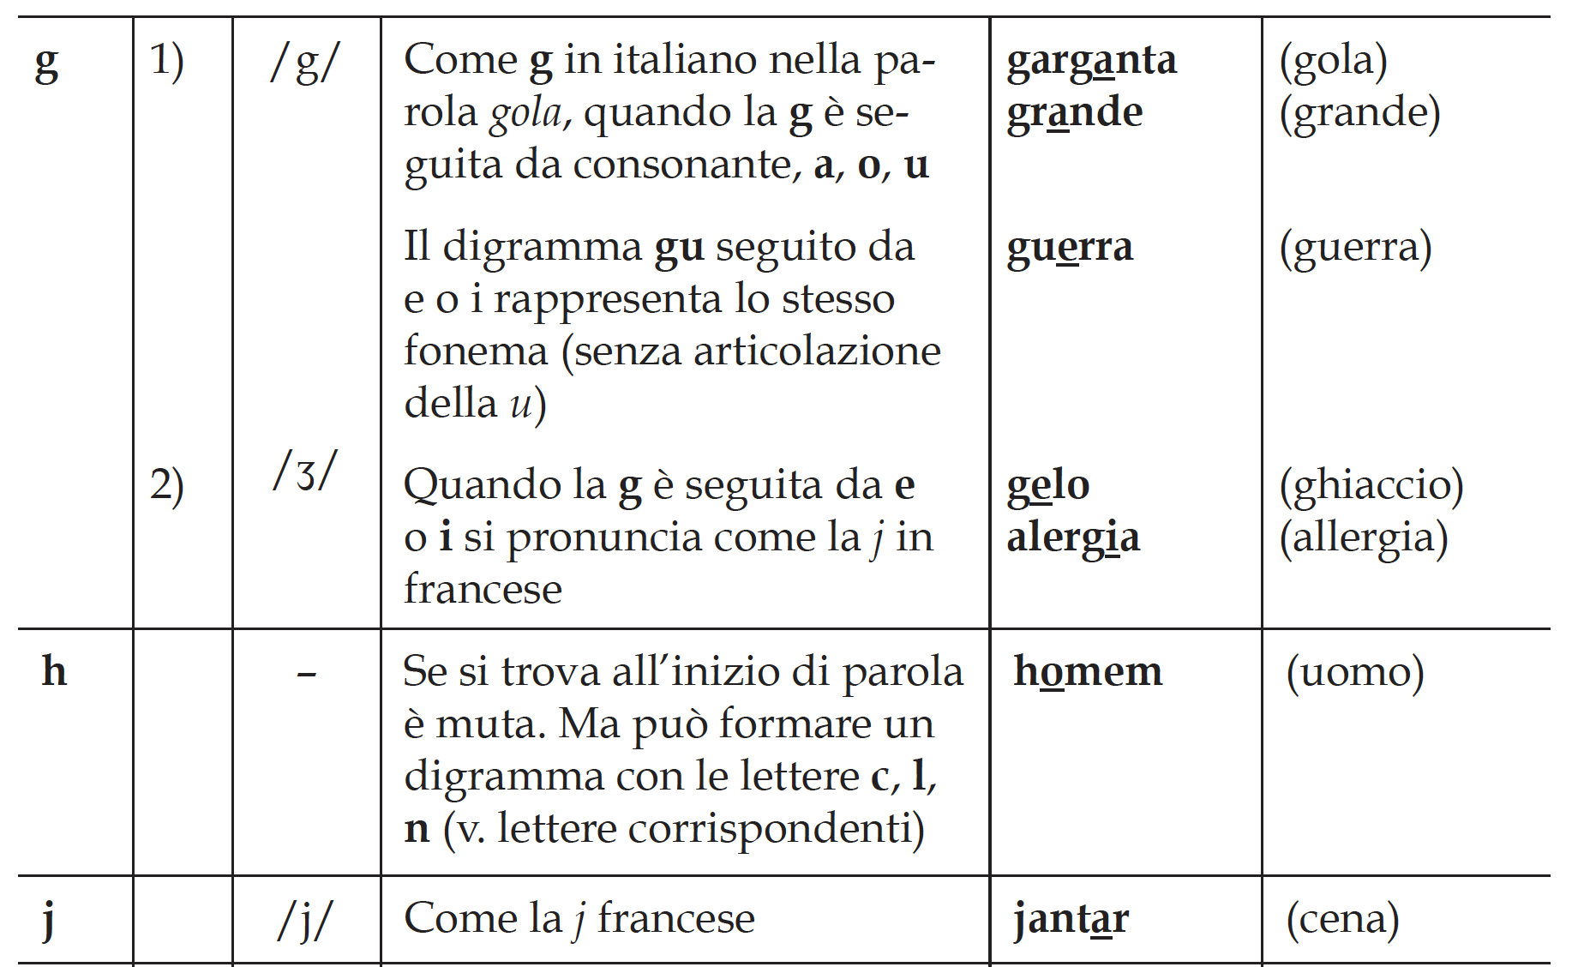

Slide 30
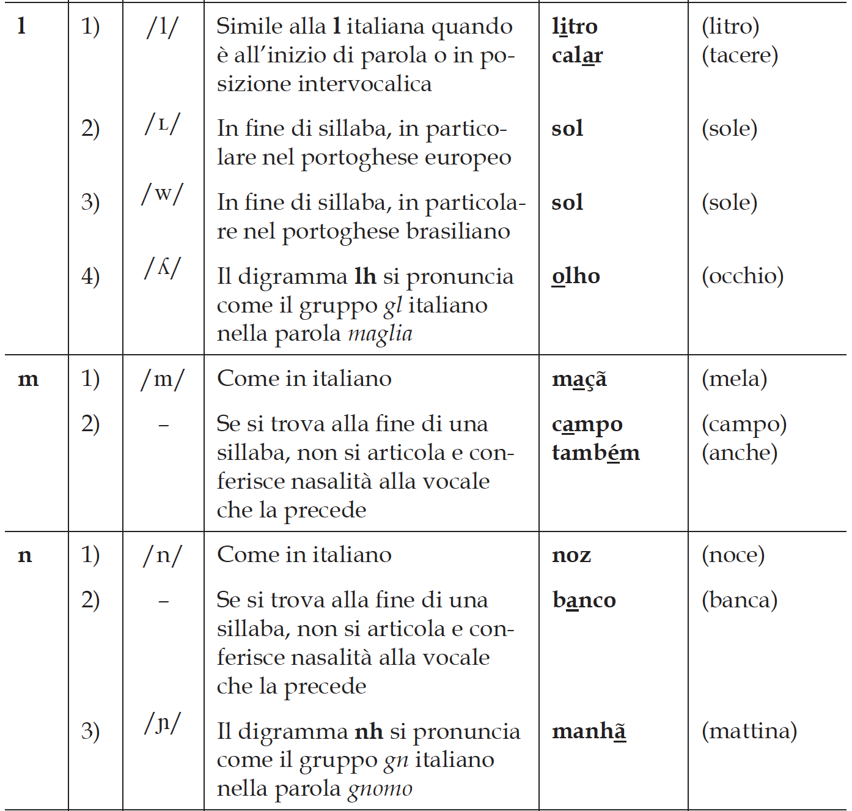

Slide 31
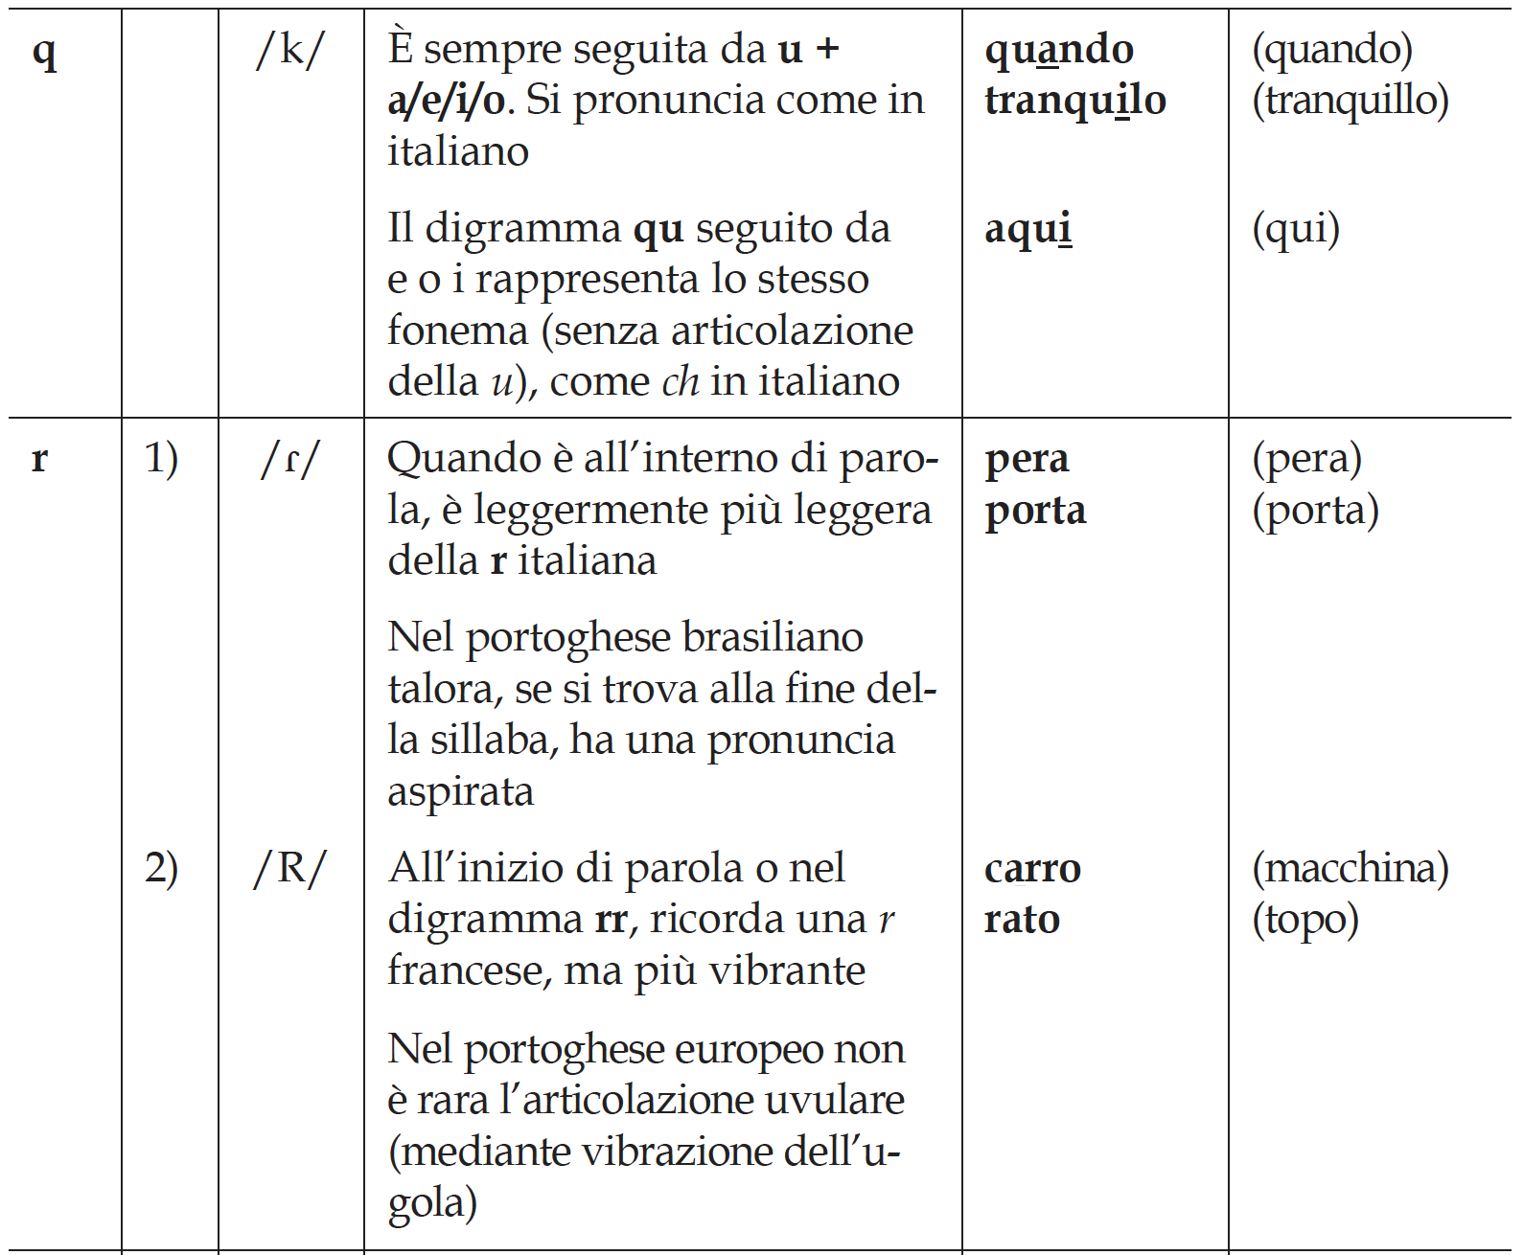

Slide 32
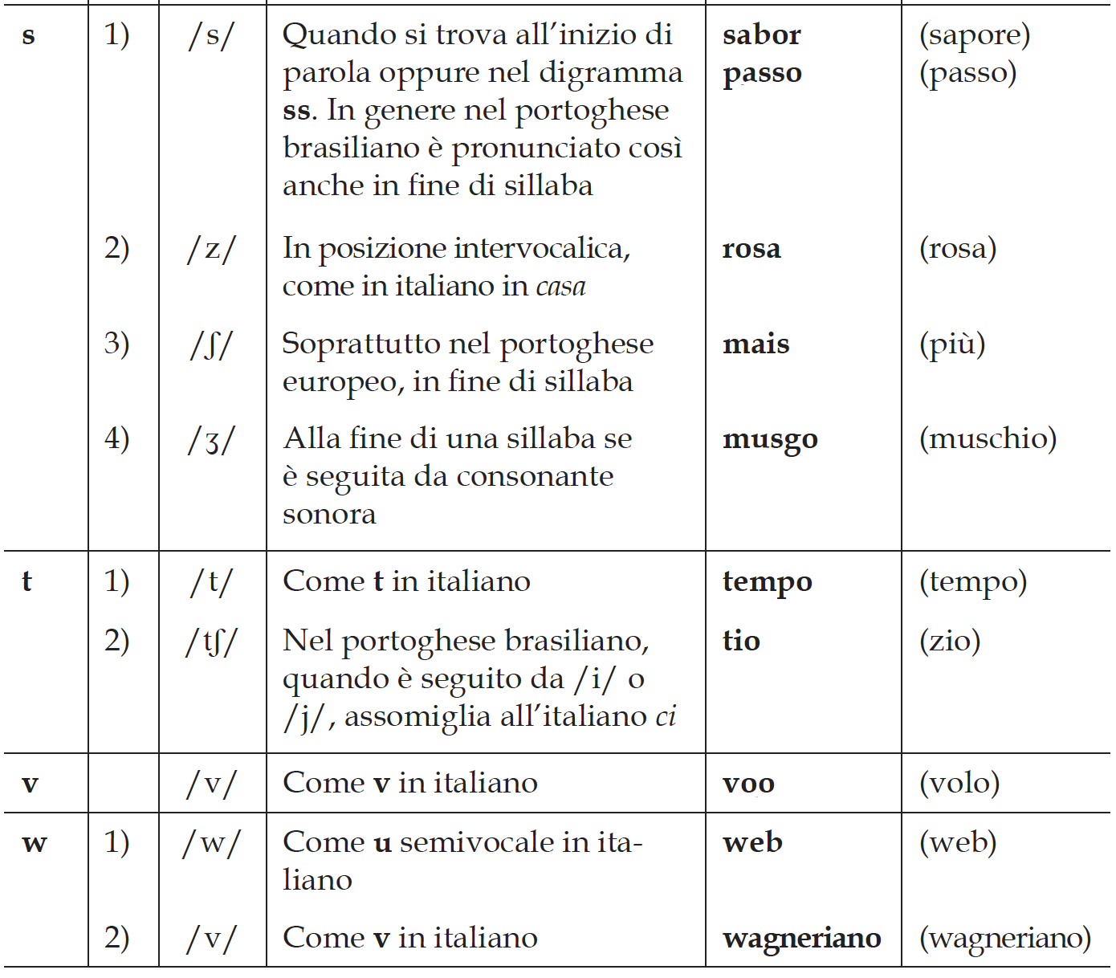

Slide 33
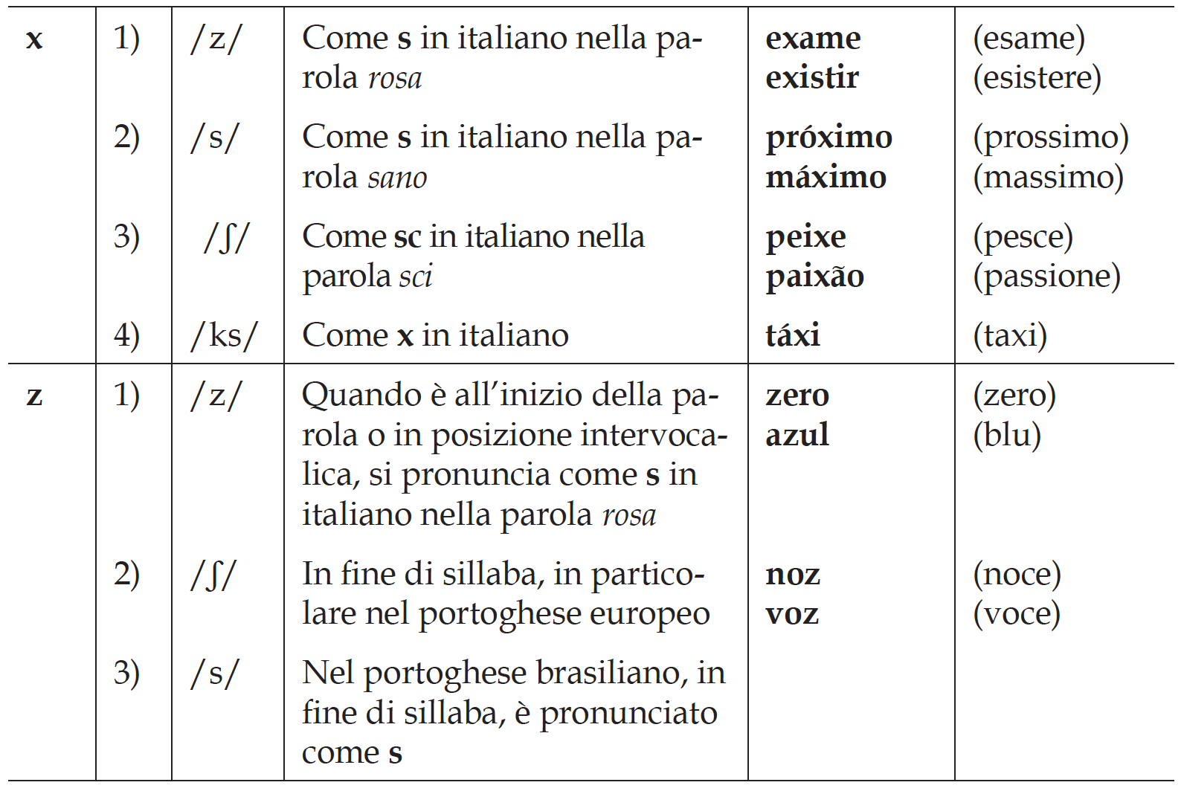

Slide 34
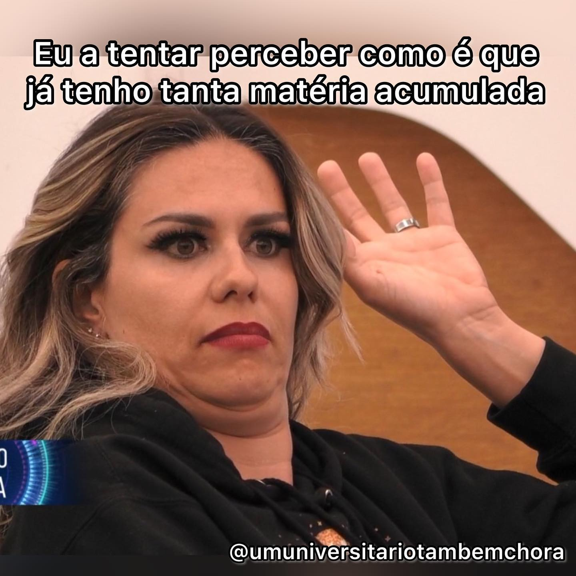
Obrigada pela vossa atenção!
Nos vemos na próxima aula

